Slide 1
Moduuli 3
DIGITAALINEN FYYSINEN TERVEYS
www.digiworkwell.eu

Slide 2
MODUULI 3 SISÄLTÖ
01
Digitaalisuuden vaikutus fyysiseen terveyteen
02
Riskien arviointi
03
Työympäristö ja ergonomia
04
Hyötyliikunta
05
Liikunnan hyvinvointivaikutukset
06
Case-esimerkit
07
Lähteet ja harjoitukset
08
Testaa tietosi

Slide 3
Tervetuloa DigiWorkWell-kurssille
Tervetuloa digitaalisen fyysisen terveyden moduuliin. Tämä osio tutustuttaa sinut tietokoneella työskentelyn mahdollisiin haittavaikutuksiin ja tarjoaa tehokkaita vinkkejä niiden minimoimiseksi. Lisäksi opit yksinkertaisia, mutta toimivia tapoja ylläpitää hyvinvointiasi, kun työskentelet toimistoympäristössä.
3

Slide 4
OSA
01
DIGITAALISUUDEN VAIKUTUS FYYSISEEN TERVEYTEEN

Slide 5
Johdatus aiheeseen: toimistotyö ja sen vaikutukset fyysiseen terveyteen
Toimistotyöhön kuuluu erottamattomasti päiväsaikainen istuva elämäntapa ja yleiseen fyysisen aktiivisuuden vähentyminen. Kaikki saatavilla olevat lähteet viittaavat tällaisen elämäntavan rajuihin vaikutuksiin. Liiallinen istuminen voi lisätä sydänsairauden, syövän, 2. tyypin diabeteksen tai aivohalvauksen riskiä muiden sairauksien ohella. Lisäksi paljon istuvat työntekijät kokevat myös enemmän psyykkisiä ongelmia, mielialan heikkenemistä ja unihäiriöitä.
Pitkittynyt istuminen voi heikentää tuki- ja liikuntaelimistöä, mikä johtaa selkä- ja nivelkipuihin, fyysisen kunnon heikkenemiseen ja rappeuttavien muutosten lisääntymiseen.
Liikkumattomuus on neljänneksi suurin kuolleisuuden riskitekijä maailmanlaajuisesti, ja sen osuus maailmanlaajuisesta kuolleisuudesta on 6 %.
World Health Organization. Global recommendations on physical activity for health. Geneva: World Health Organization; 2010.

Slide 6
Istuvan elämäntavan vaarat voivat aiheuttaa seurauksia sekä yksilö- että organisaatiotasolla
Yksilö | Organisaatio
Heikentynyt elämänlaatu Henkisen elämänlaadun heikkeneminen Lisääntynyt ennenaikaisen kuoleman riski Heikentyneet psykososiaaliset toiminnot Heikentynyt työn tehokkuus | Kohonneet työntekijöiden ylläpito-kustannukset Tiimin työtaakan epätasainen jakautuminen Kasvanut projektien viivästymisen riski Heikentynyt tiimityön tehokkuus

Slide 7
Miten ehkäistä haittavaikutuksia?
Onneksi nykytiedon mukaan voimme tehokkaasti vähentää istuvaan elämäntapaan liittyviä riskejä. Voimme erottaa kolme ennaltaehkäisyn pääpilaria:
kompensoi istumisen kielteisiä vaikutuksia liikkumalla
lisää hyötyliikuntaa
istuvan elämäntavan vaikutusten minimoiminen (työpisteen ergonomia)

Slide 8
OSA
02
RISKIEN ARVIOINTI

Slide 9
Henkilökohtaisen elämäntavan arviointilomake
Täytä alla oleva arviointi elämäntapasi terveysvaikutusten riskeistä: | KYLLÄ | EI
Työskentelen useimmiten istuvassa asennossa.
Vietän autossa yli 2 tuntia päivässä.
Kävelen alle 4000 askelta (35 minuuttia) päivässä.
Vietän vapaa-aikaa istuen (tietokoneen/TV:n edessä/lukien jne.) vähintään 4h päivässä.
Painoindeksini ylittää 25.
Poltan tupakkaa säännöllisesti.
Harrastan alle 150 minuuttia kohtalaisen intensiivistä aerobista liikuntaa (esim. juoksu, sauvakävely, pyöräily, tanssi jne.) viikossa.
Harrastan voimaharjoittelua (ulkoisella vastuksella tai omalla kehollani) alle 2 kertaa viikossa.
Kun työskentelen istuen, pidän taukoja harvemmin kuin kerran tunnissa.
Normaalissa ruokavaliossani on ultraprosessoituja ruokia.

Slide 10
Henkilökohtaisen elämäntavan arviointilomake
0-1 x KYLLÄ: Olet oikeilla jäljillä. Huolehdi terveellisten tapojesi säilyttämisestä.
2-3 x KYLLÄ: Jotkut elämäntapojesi ongelmat kaipaavat parantamista. Pienet muutokset voivat parantaa terveyttäsi merkittävästi.
4+ KYLLÄ: Tarvitset perusteellisen muutoksen terveystottumuksiisi. Niiden muuttaminen vähentää merkittävästi elämäntapasairauksien ja ennenaikaisen kuoleman riskiä. Jos sinusta tuntuu, että et pysty käsittelemään niitä yksin, ota yhteyttä asiantuntijaan.
The sheet has been prepared based on WHO, NIH, HSE materials and publications:
Ding, D., Gebel, K., Phongsavan, P., Bauman, A. E., & Merom, D. (2014). Driving: a road to unhealthy lifestyles and poor health outcomes. PloS one, 9(6), e94602. Park, J. H., Moon, J. H., Kim, H. J., Kong, M. H., & Oh, Y. H. (2020). Sedentary Lifestyle: Overview of Updated Evidence of Potential Health Risks. Korean journal of family medicine, 41(6), 365–373.

Slide 11
OSA
03
TYÖYMPÄRISTÖ JA ERGONOMIA

Slide 12
Ensimmäiseksi – terveelliset elämäntavat
Muista pitää taukoja usein, vähintään kerran tunnissa. Nouse ylös työpöydältäsi, liiku ja suorita harjoituksia, jotka opit myöhemmin kurssilla - mitä useammin, sen parempi.
Laita silmän lihakset liikkeelle – katso taukojen aikana ikkunasta kauas, altista itsesi hetkeksi luonnonvalolle. Hellävarainen silmähieronta voi myös tuoda helpotusta silmille (ohjeet turvalliseen silmien itsehierontaan löydät täältä). On myös hyvä räpäytellä taukojen aikana.
Jos sinulla on erityisen stressaava aika töissä, suorita säännöllisesti lyhyitä harjoituksia, jotka eivät vain auta vähentämään tuntemaasi stressiä, vaan myös poistamaan jännitystä kehostasi. Lyhyet hengitysharjoitukset, joita opit myöhemmin tällä kurssilla, ovat erinomainen idea.
VINKKI: Jos unohdat pitää taukoja, käytä sovellusta muistuttamaan tauoista tai aseta puhelimeesi toistuva muistutus. Tämä on yksinkertainen ja toimiva menetelmä.
VINKKI: Noudata 20-20-20-sääntöä – katso 6 metrin (20 jalkaa) päähän 20 sekunnin ajan 20 minuutin välein.

Slide 13
Toiseksi – soveltuva työympäristö
Työpöydällä, jonka ääressä työskentelet, tulee olla riittävästi tilaa työssä tarvitsemiesi asiakirjojen ja tietokonelaitteiden sijoittamiseen. Pöytä ei saa heijastaa valoa.
Varmista, että näppäimistön ja pöydän reunan välissä on tilaa käsivarsille. Aseta näppäimistö eteesi.
Kiinnitä huomiota hiiren käyttämiselle sopivaan tilaan. Hiiren tulee olla kyynärpääsi kanssa linjassa.
Näyttö tulee asettaa eteesi niin, että sen yläreuna on silmien tasolla. Jos käytät kannettavaa tietokonetta, harkitse ulkoisen näytön käyttöä tai aseta kannettavan tietokoneen näyttö sopivalle korkeudelle ja käytä ulkoista näppäimistöä ja hiirtä sen käyttämiseen.
Kiinnitä huomiota riittävään valaistukseen, jotta voit työskennellä mukavasti (jotta näet asiakirjat ja näppäimistön hyvin). Valonlähteitä ei saa suunnata suoraan silmiin, eivätkä ne saa aiheuttaa heijastuksia näytölle.

Slide 14
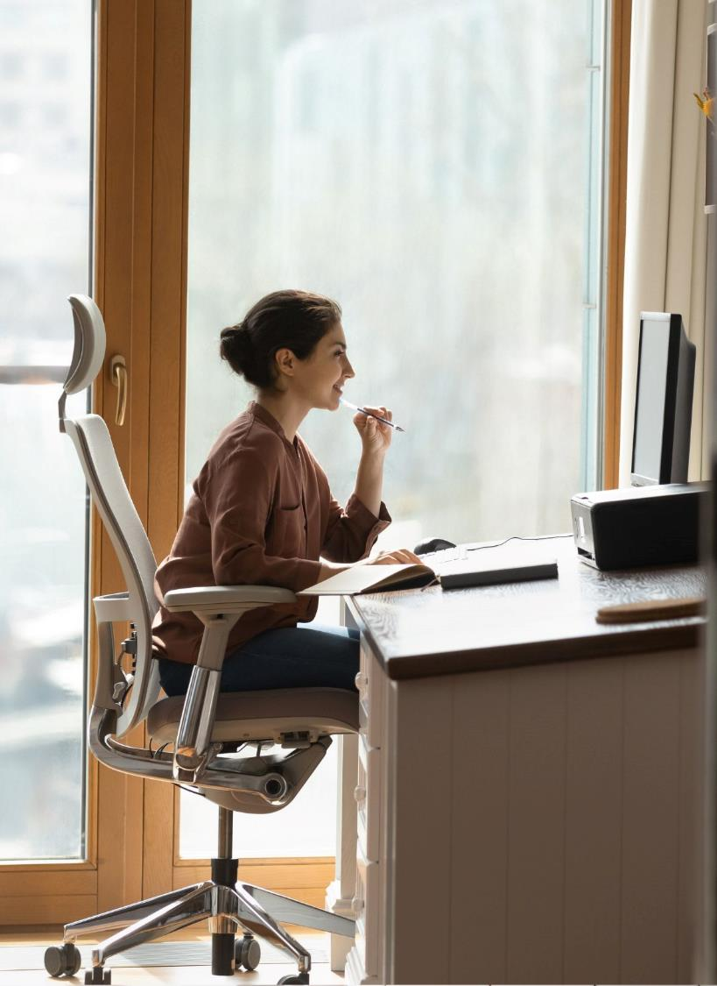
Kolmanneksi – istu kunnolla
Hartioiden tulee olla rentoina. Jos tunnet jännitystä niskan alueella, pöytäsi on luultavasti liian korkealla.
Työpöytäsi tulee sijoittaa niin, että näppäimistö on hieman kyynärpäidesi alapuolella.
Jos tuolissasi on käsinojat, sinun pitäisi pystyä lepäämään kyynärpääsi niihin mukavasti työskennellessäsi pöytäsi ääressä.
Tuolin selkänojan tulee tukea alaselkääsi.
Säädä istuinkorkeus niin, että reisiesi etu- ja takaosa ovat tasaisesti painottuneet ja jalkasi voivat seistä vapaasti lattialla.
Alaselän ja istuimen reunan väliin tulee jättää 2-3 cm tilaa.
Tuolin, jolla istut, tulee olla vakaa.

Slide 15
Neljänneksi – tee säätöjä
Näytöllä näkyvän tekstin tulee olla helposti luettavaa. Säädä värejä, kontrastia ja fonttikokoa, jos sinulla on vaikeuksia lukea tekstiä. Näytön koon tulee olla riittävä mukavaan käyttöön.
Työskentele vain täysin toimivilla laitteilla. Välkyntä ja värinä tarkoittavat korjauksen tarvetta.
Säädä hiiren osoittimen nopeutta niin, että voit käyttää mukavasti koko työtilaa.

Slide 16
Arvioi oma työpisteesi
Voit arvioida työpisteesi mahdollisia ongelmia käyttämällä Ison-Britannian terveys- ja turvallisuusviranomaisen laatimaa DSE-työaseman tarkistuslistaa (englanniksi):
https://www.hse.gov.uk/pubns/ck1.pdf

Slide 17
OSA
04
HYÖTYLIIKUNTA

Slide 18
Hyötyliikunta
Hyötyliikunta on helpoin tapa vähentää monien yleisimpien sairauksien riskiä, joita esiintyy pitkäaikaisen istumisen seurauksena. Kaikki fyysinen aktiviteetti, joka ei ole aikataulutettua liikuntaa, tuottaa myös energiaa, jota käytämme kaikkiin fyysisiin toimintoihin päivän aikana. Tutkimukset osoittavat, että hyötyliikunta ei ainoastaan vähennä ylipainon ja liikalihavuuden riskiä, vaan se korreloi myös pienentyneen sydän- ja verisuonitautien, tuki- ja liikuntaelinten ongelmien ja jopa syövän riskin kanssa.
Istumatyötä tekevillä ihmisillä energiataso on jopa 3 kertaa pienempi kuin fyysistä työtä tekevillä. Tätä tulosta voidaan parantaa merkittävästi ottamalla käyttöön pieniä muutoksia.

Slide 19
Aktiiviset tauot
Kuten aiemmin todettiin, säännölliset tauot toimistotyöstä ovat erittäin tärkeitä hyvän terveyden ylläpitämisen kannalta. Mitä enemmän harrastat fyysistä toimintaa näiden taukojen aikana, sitä suuremmat hyödyt ovat kehollesi. Tee tauoilla hyötyliikuntaa - astu ulos, tee muutama venytys ja liike.
Älä jätä huomiotta pieniä mahdollisuuksia hyötyliikuntaan. Yksi matka käytävän toiseen päähän vettä hakemaan merkitsee vähän, mutta useita kertoja päivän aikana toistuva nostaa yleistä aktiivisuustasoasi merkittävästi.

Slide 20
Pohdi
Mitä voit muuttaa työrutiinissasi yleisen aktiivisuustason nostamiseksi? Ehkä vesikannun sijaan pidä lasi pöytäsi ääressä, jotta joudut kävelemään täyttämään sitä useammin? Tai ehkä sen sijaan, että juot kahvia kahvinkeittimen vieressä, kävele kupin kanssa pieni hetki?
Kirjoita vastauksesi muistiin ja valitse yksi toimenpide, jonka toteutat välittömästi. Lisää uusia muutoksia kolmen viikon välein - anna itsellesi aikaa kehittää uusia tottumuksia.

Slide 21
Valintoja arkiliikunnan lisäämiseen
Valitse kävely!
Kävele kun voit, nouse bussista pysäkki aikaisemmin, mene portaita hissin sijaan, mene kävelylle kuuntelemaan podcastia TV-ohjelman katsomisen sijaan. Kävely on fyysisen toiminnan perusta.
Valitse pyörä auton sijaan!
Autolla töihin ajaminen ei ainoastaan vähennä yleistä fyysistä aktiivisuutta, vaan lisää myös päivittäistä haitallisen istumisen määrää.
Etsi uusi liikkumaan kannustava harrastus!
Puutarhassa puuhailu, sienten poimiminen, geokätköily - tee liikkumisesta hauskaa!
Jokainen 1000 askeleen lisäys per päivä vähentää 15 %:lla riskiä kuolla mistä tahansa syystä, ja jokainen 500 askeleen lisäys päivässä vähentää riskiä kuolla sydän- ja verisuonitauteihin 7 %.*
*"The association between daily step count and all-cause and cardiovascular mortality: a meta-analysis," by Maciej Banach et al. European Journal of Preventive Cardiology.

Slide 22
Teknologioita arkiliikunnnan lisäämiseen
Markkinoilla on saatavilla teknisiä ratkaisuja, jotka auttavat tehokkaasti lisäämään aktiivisuuttasi:
Älykellot ja aktiivisuusrannekkeet
Nykyaikaiset puettavat laitteet eivät enää vain laske askeleitasi, vaan käyttävät myös edistyneitä antureita fyysisen aktiivisuutesi seuraamiseen. Tämän seurauksena ne voivat antaa sinulle henkilökohtaisia vinkkejä, muistuttaa sinua pitämään tauon tai tarjota haasteita, jotka motivoivat sinua liikkumaan.
Seisomapöytä
Korkeussäädettävät työpöydät ovat loistava vaihtoehto pitää huolta terveydestäsi ilman taukoa töistä. Napin painalluksella voimme nopeasti muuttaa työpöytämme korkeutta, jotta voimme työskennellä seisten välttäen haitallista istumista. Ja kun väsymme, lyhyt hetki riittää, jotta pöytä palaa istumatyön mahdollistavaan korkeuteen.
Kävelymatto pöydän alle
Kävelymaton avulla voit kävellä työskennellessäsi. Ne ovat hiljaisia eivätkä vie paljon tilaa - ne mahtuvat helposti työpöytäsi alle. Yhdistettynä seisomapöytään, ne antavat sinun kävellä hitaasti työskennellessäsi tietokoneen ääressä.

Slide 23
OSA
05
LIIKUNNAN HYVINVOINTIVAIKUTUKSET

Slide 24
Fyysinen aktiivisuus ja terveys
Kuten olet luultavasti huomannut tähän mennessä, paras asia, jonka voit tehdä terveydellesi ja istumatyön haittojen ehkäisemiseksi, on yleisen fyysisen aktiivisuuden lisääminen.
Miksi näin on?

Slide 25
Kardiovaskulaarinen näkökulma
Sydän- ja verisuonijärjestelmän ja laajemman aineenvaihdunnan terveyden näkökulmasta hyötyliikunnan lasku liittyy päivittäisen energiankulutuksen vähenemiseen, mikä edistää liikalihavuutta.
Liikunnan puute tarkoittaa myös heikentynyttä verenkiertoa, johon puolestaan liittyy elimistön kuona-aineiden heikentynyt poistuminen. Tehottomampi verenkierto vaikuttaa negatiivisesti myös aivojen toimintaan.
Istuessa pallea ei liiku täysin, joten hengitämme vähemmän tehokkaasti. Pitkällä aikavälillä tämä voi johtaa hengityshäiriöihin ja sen seurauksena hengitystehon heikkenemiseen. Hengityshäiriöihin liittyy myös heikentynyt stressinsietokyky.
Voit tarkastella omaa hengitystapaasi tällä arvioinnilla (englanniksi):
https://inspirowaniruchem.pl/breathing-pattern-assessment-sheet.pdf

Slide 26
Tuki- ja liikuntaelimistön näkökulma
Tuki- ja liikuntaelimistön näkökulmasta fyysinen aktiivisuus mahdollistaa lihasten tehokkuuden säilyttämisen.
Kun istumme, suurin osa kehon lihaksista ei ole käytössä, ja ne heikkenevät sen seurauksena. 30-vuotiaasta lähtien kataboliset (lihasten hajoaminen) prosessit alkavat hallita anabolisia (lihasten muodostumista) prosesseja. Lihaskudoksen käyttämättä jättäminen lisää merkittävästi tämän prosessin nopeutta. Liikkumattomuuden seurauksena myös jänteet ja nivelsiteet heikkenevät.
Heikot lihakset voivat johtaa ääreisnivelten ja selkärangan lisääntyneeseen väsymykseen ja kipuun, joka johtuu ylikuormitetuista nivelistä, joita ei tueta riittävällä lihasvoimalla. Tehottomaan tuki- ja liikuntaelinjärjestelmään liittyy myös lisääntynyt ortopedisten vammojen riski, sillä onnettomuuden sattuessa lihakset eivät ole tarpeeksi vahvoja suojaamaan luita ja niveliä.

Slide 27
Selkäkivut
Istuvasta elämäntavasta keskusteltaessa ei voida jättää huomiotta paljon istuvien työntekijöiden yleisintä terveysongelmaa - selkäkipua. Voimme erottaa kaksi yleisintä selkäkipujen syytä:
1. Välilevyjen riittämätön ravinto
2. Selkärangan rappeuttavat muutokset
Kun ymmärrät näiden molempien kivun syyt, voit välttää kivun helpommin.

Slide 28
Välilevyjen riittämätön ravinto
Selkärangan yksittäisiä nikamia erottavat nikamien väliset levyt ovat ainutlaatuinen rakenne kehossamme. Tämä johtuu siitä, että veri kiertää niihin erittäin niukasti - suurimmalla osalla niiden pinnasta ei ole verisuonia - verisuonet peittävät vain reunat. Ravinteet imeytyvät diffuusion kautta ja jakautuvat syvälle välilevyihin.
On tärkeää pitää selkä liikkuvana, jotta se voi ravita itseään tehokkaasti. Selkärangan liikkumattomuudesta johtuva heikentynyt välilevyjen aineenvaihdunta johtaa pitkällä aikavälillä rappeuttaviin muutoksiin ja lyhyellä aikavälillä välilevyjen pH:n laskuun. Tämä aiheuttaa sarjan mekanismeja, jotka johtavat kivun tunteeseen. Pitkän istumisen seurauksena koettu kipu on hälytys, joka ilmoittaa, että selkäranka on saatettava liikkeelle.
28

Slide 29
Selkärangan rappeuttavat muutokset
Jos jatkuvasti laiminlyömme selkärangan terveyden, siinä voi tapahtua useita rappeuttavia muutoksia. Kaksi tällaista muutosta ovat nikamien välisen levyn rappeutuminen tai yksittäisiä nikamia yhdistävien nivelten rappeutuminen. Degeneratiivisten muutosten alkamiseen vaikuttaa erityisesti kaksi tekijää:
1. Aiemmin kuvattu selkärangan muodostavien kudosten ravinnon puute.
2. Selkärangan krooninen ylikuormitus ei-fysiologisella tavalla lihasepätasapainon seurauksena.
Selkäranka on vahva rakenne, joka pystyy kantamaan raskaita kuormia edellyttäen, että se toimii biomekaanisesti optimaalisissa olosuhteissa. Ne voidaan saavuttaa vain tehokkaalla, koordinoidulla lihastyöllä.
29

Slide 30
Selkärangan rappeuttavat muutokset
Istuminen heikentää erityisesti pakara- ja syviä lihaksia, mutta terveen ja toimivan selkärangan ylläpitämiseksi lihastasapainoa on säilytettävä koko kehossa.
Jokainen vartalo on erilainen. Suojellaksesi terveyttäsi mahdollisimman tehokkaasti, ota yhteyttä fysioterapeuttiin, jotta voit tunnistaa mahdolliset heikkoutesi ja opetella harjoituksia niiden poistamiseksi.
Vaikka selkäranka on jo peruuttamattomasti vaurioitunut (rappeuttavia muutoksia ei voida peruuttaa - voimme vain rajoittaa niiden kehittymistä), useimmissa tapauksissa tehokkain terapiamenetelmä on kohdennettujen terapeuttisten harjoitusten toteuttaminen asiantuntijan ohjauksessa.

Slide 31
Mikä on riittävä aktiivisuustaso?
Tähän kysymykseen vastaamiseksi kannattaa tutustua WHO:n ohjeisiin. WHO suosittelee seuraavaa fyysistä aktiivisuutta viikoittain:
vähintään 150-300 minuuttia kohtalaisen intensiivistä aerobista aktiivisuutta tai 75-150 minuuttia kohtalaista tai korkean intensiteetin aerobista toimintaa
kohtalaisen tai korkean intensiteetin lihaksia vahvistavia harjoituksia vähintään 2 kertaa viikossa
ihmisille, jotka eivät istu paljon.

Slide 32
Mikä on riittävä aktiivisuustaso?
WHO:n ohjeissa fyysisen aktiivisuuden tasosta sanotaan:
"Aikuisten tulisi pyrkiä tekemään suositeltua enemmän melko fyysistä tai erittäin fyysistä aktiviteettiä, jotta se vähentäisi istumisen haitallisia vaikutuksia terveyteen.”
Jos sinulla on istumatyö, korkeaa fyysistä aktiivisuutta suositellaan terveyshaittojen välttämiseksi. Istumatyötä tekeviä ihmisiä kehotetaan kaksinkertaistamaan aktiivisuus WHO:n suosittelemaan minimiin verrattuna.
32

Slide 33
Älä unohda silmiäsi!
Visuaalista terävyyttä hallitsee pieni, mutta tärkeä sädelihas, joka on vastuussa silmän liikuttamisesta. Silmien keskittyminen näyttöön pitkiä aikoja vaikuttaa negatiivisesti silmien terveyteen. Osana aktiivisia taukoja varmista, että liikutat myös silmiäsi – voit kokeilla katsoa ulos ikkunasta, tehdä silmäharjoituksia tai räpytellä vähentääksesi silmien rasitusta.

Slide 34
OSA
06
CASE-ESIMERKIT

Slide 35
CASE – CUCKOO APPLICATION
Cuckoo on hyvinvointisovellus, joka on räätälöity tämän päivän työelämään. Se on pelillistetty, käyttäjäystävällinen sovellus, joka palkitsee terveelliset tauot.
Työterveyslaitos teki vuonna 2018 selvityksen Cuckoon käytöstä ja sen myönteisistä vaikutuksista yrityksiin. Sovellus vähensi keskimäärin kaksi sairauslomapäivää työntekijää kohden vuodessa. Se myös lyhensi aikaa, jonka työntekijät viettivät istuen 30 minuuttia päivässä. Nämä edut johtavat myös tuottavuuden kasvuun 1,5 eurolla tunnissa ja jopa 100 000 euron säästöön vuodessa sadan työntekijän yrityksessä. Nämä ovat vain muutamia etuja, joita liikkumisen ja taukojen lisääminen työhön tuottaa.
Cuckoo ei ole ainoa sovellus tähän tarkoitukseen ja samoja periaatteita voidaan soveltaa eri tavoilla.
Lähde: https://cuckoo.fi/en

Slide 36
Taukosovellukset: yrityksen ja yksilön näkökulma
Taukojen pitämiseen muistuttavan sovelluksen asentaminen on vähentänyt merkittävästi pitkään tietokoneen ääressä istumisen epämukavuutta. Tottumusten kehittäminen päivittäisen kävelymäärän lisäämiseksi lisäsi merkittävästi keskimääräistä päivittäistä askelmäärää ilman, että siihen kului paljon aikaa.
Fysioterapeutin suositteleman liikunnan lisääminen ja polkupyörällä töihin matkustaminen on poistanut nivelkipuja. Parantunut fyysinen kunto mahdollistaa vapautta leikkiä lasten kanssa ja löytää uusia ja jännittäviä aktiviteetteja. Lisäksi lisääntynyt hyötyliikunta yllä olevien toimintojen seurauksena auttaa pitämään kehon painon terveellä tasolla.
Aktiiviset tauot, joita työntekijät voivat viettää yrityksen minikuntosalilla, ja huomio työasemien ergonomiaan on vähentänyt selkäkipuihin liittyviä sairauslomia ja lisännyt tuottavuutta. Fysioterapiapalvelut auttavat työntekijöitä löytämään varhaisessa vaiheessa tuki- ja liikuntaelimistön heikkouksia, mikä estää työttömyyttä aiheuttavien ongelmien kehittymisen. Tuki- ja liikuntaelinten sairauksien ehkäisyn tehokkuutta lisää myös työntekijöille liikkumiseen tarjottava rahallinen tuki.
Näiden toimenpiteiden kustannukset ovat pienemmät kuin istumatyöskentelystä johtuvat terveysongelmien aiheuttamat kulut.

Slide 37
OSA
07
LÄHTEET JA HARJOITUKSET

Slide 38
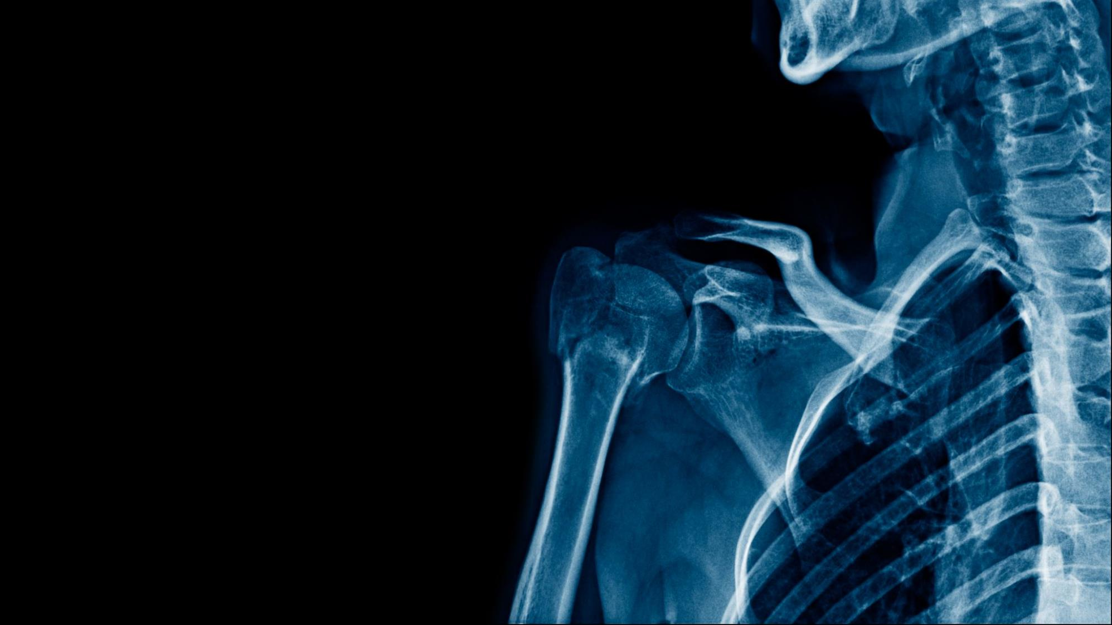
Harjoitteita
Tutustu harjoitusehdotuksiimme istumatyön negatiivisten vaikutusten vähentämiseksi (lähteet englanniksi):
Hengitys ja selkärangan liikkuvuus
Selkärangan liikuttaminen
Silmälihasten harjoitukset

Slide 39
Lisätietoja (englanniksi)
Jos olet kiinnostunut tästä aiheesta ja haluat oppia lisää, tutustu suositeltuihin lähteisiimme, jotka tarjoavat luotettavaa tietoa terveydestä:
Health and Safety Executive website
WHO Guidelines on physical activity
Mayo Clinic YT Channel
Podcasts by Dr Andrew Huberman
Prehab Guys YT Channel
Z-Health YT Channel

Slide 40
OSA
08
MODUULIN YHTEENVETO: TESTAA TIETOSI

Slide 41
Testaa oppimasi!
Istuvaa elämäntapaa voidaan kompensoida tehokkaasti: a) hieronnalla b) manuaalisella terapialla c) fyysisellä aktiivisudella d) unella
Kun istut tietokoneen ääressä, silmien tason tulee olla: a) näytön alareunassa b) näytön keskellä c) näytön yläreunassa d) 10 cm näytön yläreunan yläpuolella
Hyötyliikunta lisää: a) selkäkipuja b) päivän aikana käytettyä energiaa c) liikuntaharjoituksen aikana poltettuja kaloreita d) ruoasta saatavien kalorien määrää
Riittämätön lihasvoima voi: a) lisätä selkärangan väsymystä b) aihettaa kipua nivelissä c) lisätä loukkaantumisriskiä d) kaikki yllämainitut
41

Slide 42
Testaa oppimasi!
20-20-20-sääntö tarkoittaa: a) katso 20 jalan päähän 20 sek ajan 20 min välein b) tee 20 kyykkyä ja 20 kumarrusta 20 min istumisen jälkeen c) katso 20cm päässä olevaa esinettä 20 sek ajan 20 min välein d) liiku 20 sekuntia, pidä 20 sek tauko; toista 20 kertaa
Tuolin selkänojan tulisi tukea: a) päätä b) yläselkää c) keskiselkää d) alaselkää
Välilevyt: a) omaavat hyvän verenkierron b) omaavat huonon verenkierron c) ovat hyvin hauraita d) ovat merkityksettömiä selkäkivun muodostumisessa
Silmien tarkentaminen yhteen pisteeseen pitkän aikaa: a) vaikuttaa negatiivisesti silmien terveyteen b) on loistava näön harjoitus c) parantaa keskittymistä d) vahvistaa sädelihasta

Slide 43
Testaa oppimasi!
Oikeat vastaukset: 1.c 2.c 3.b 4.d 5.a 6.d 7.b 8.a
43

Slide 44
Seuraa meitä
www.digiworkwell.eu

